Slide 1
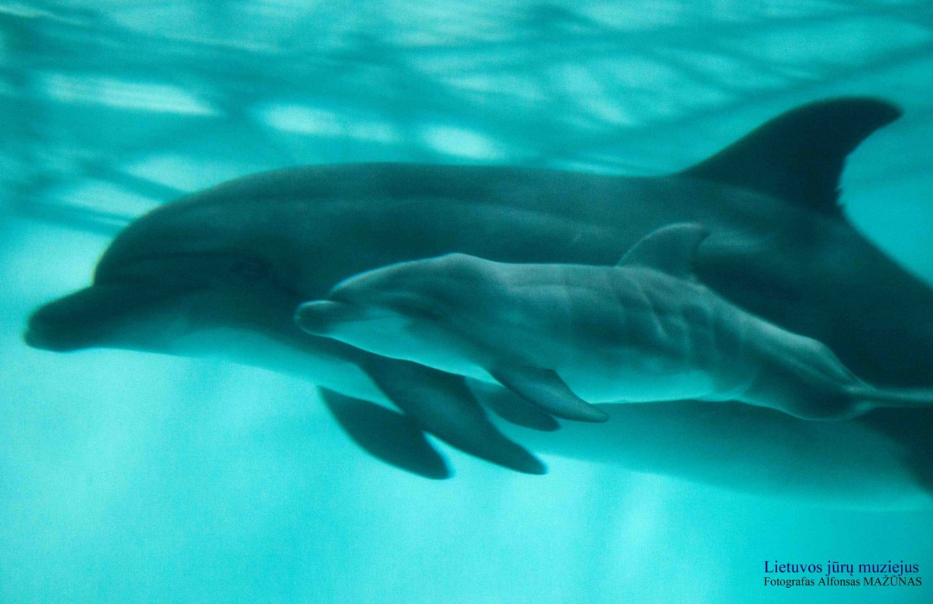
Литовский Морской музей и дельфинарий Svetlana Gorbatšova MTÜ Sotsiaaltöö Arenduskeskus Projekt „Narva linna laste ja peredega tegelevate organisatsioonide koostöö-võrgustiku loomine“

Slide 2
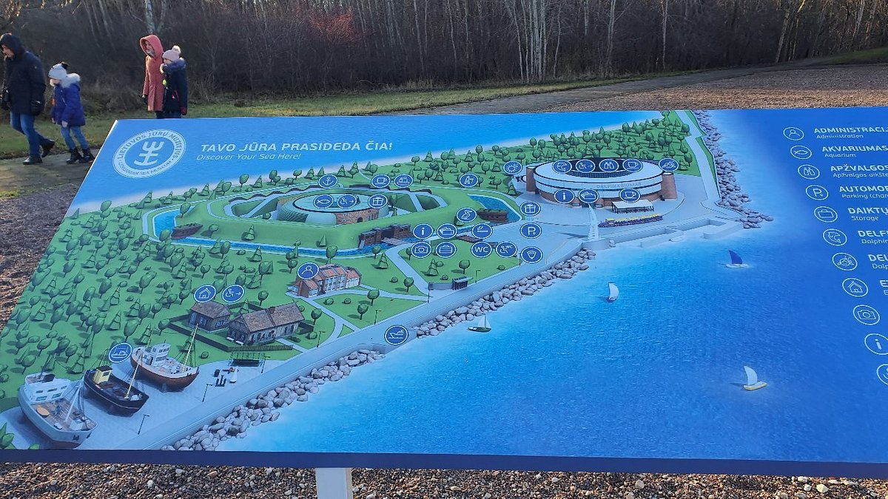

Slide 3
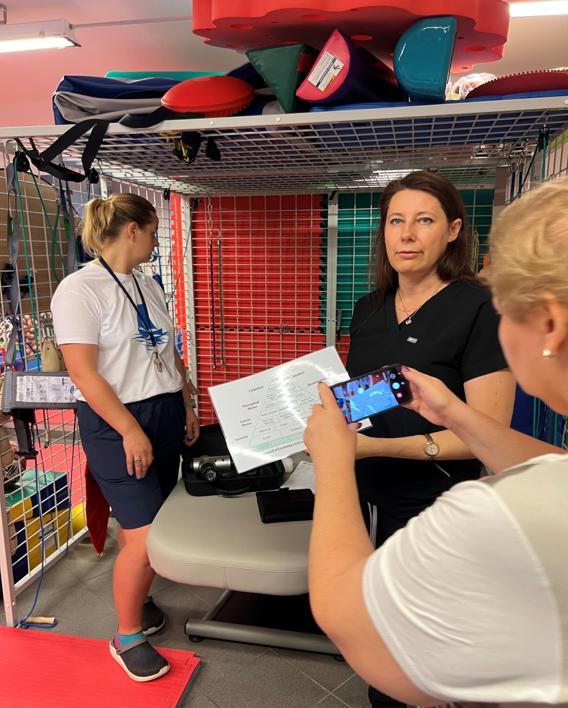
Отдел дельфинотерапии Заведующая отделом др. Brigita Kreivinienė
в работе музея всегда участвуют практиканты и волонтеры с педагогическим образованием.

Slide 4
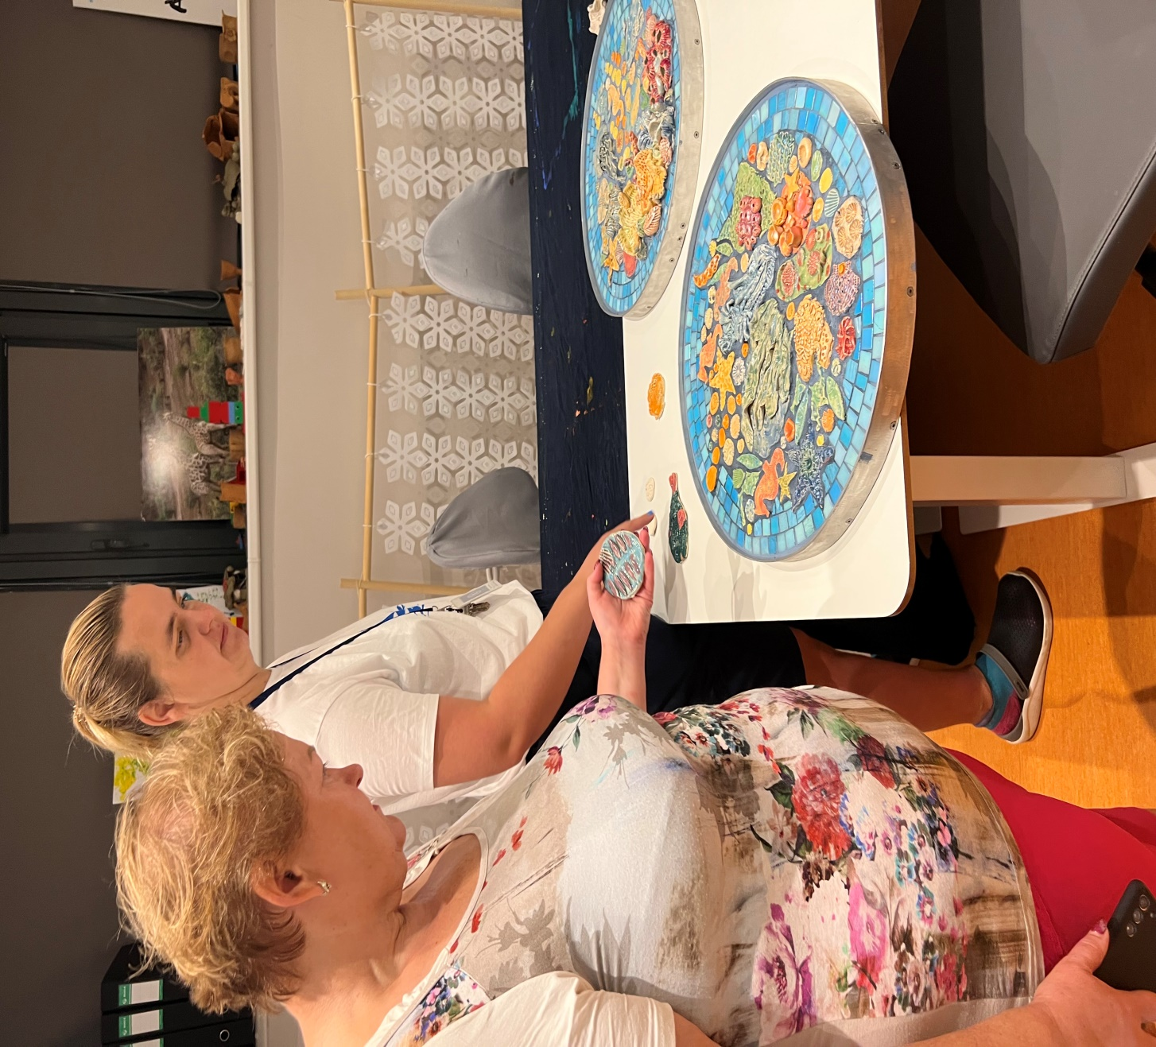
С детьми волонтеры делают различные поделки

Slide 5
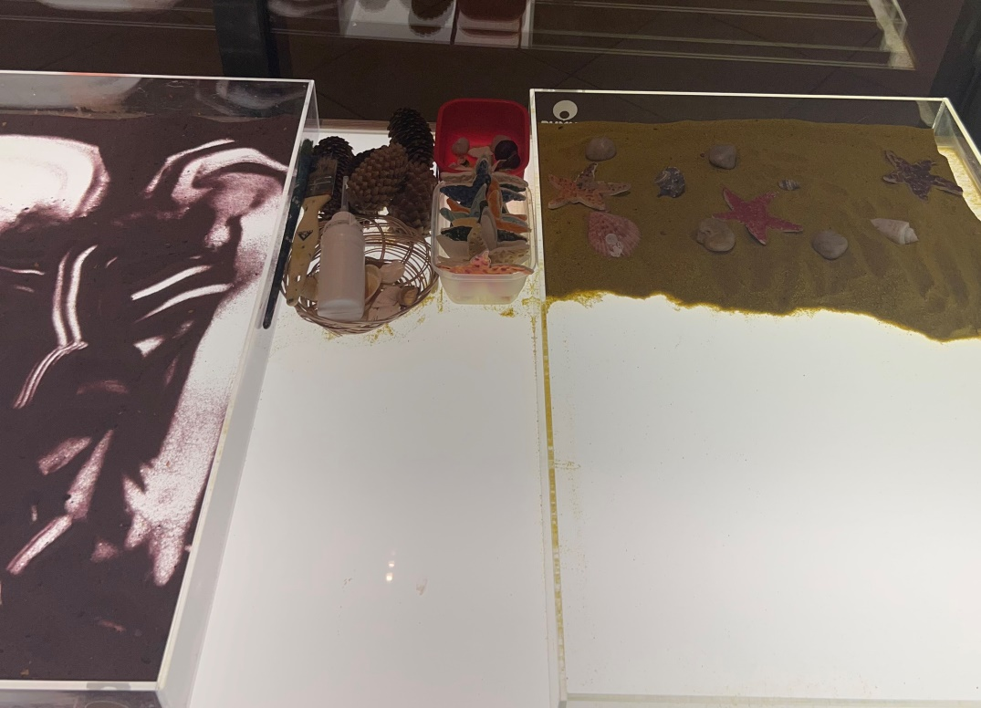
Песочная терапия
.

Slide 6
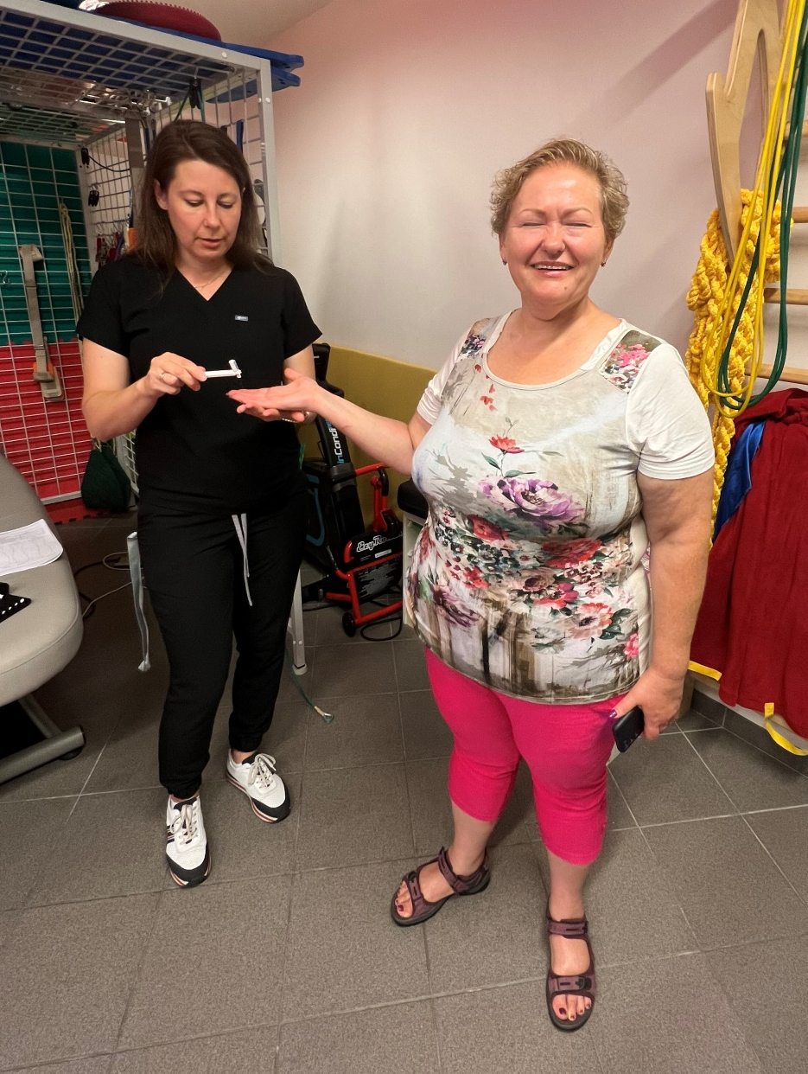
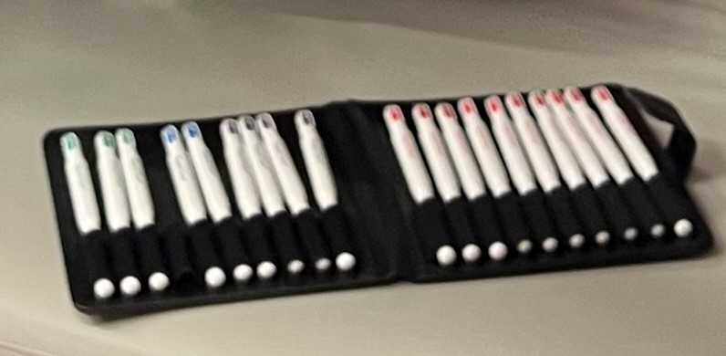
Работа перед дельфинотерапией начинается с проверки на тактильность

Slide 7
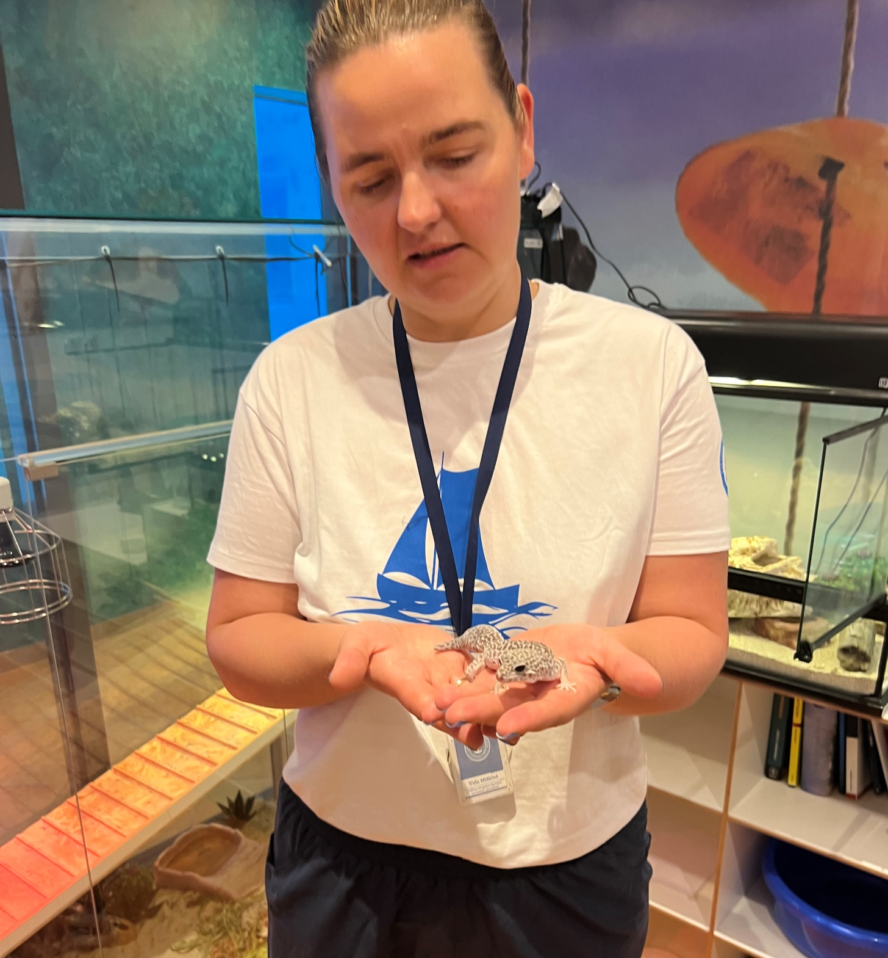
Пет- терапия

Slide 8
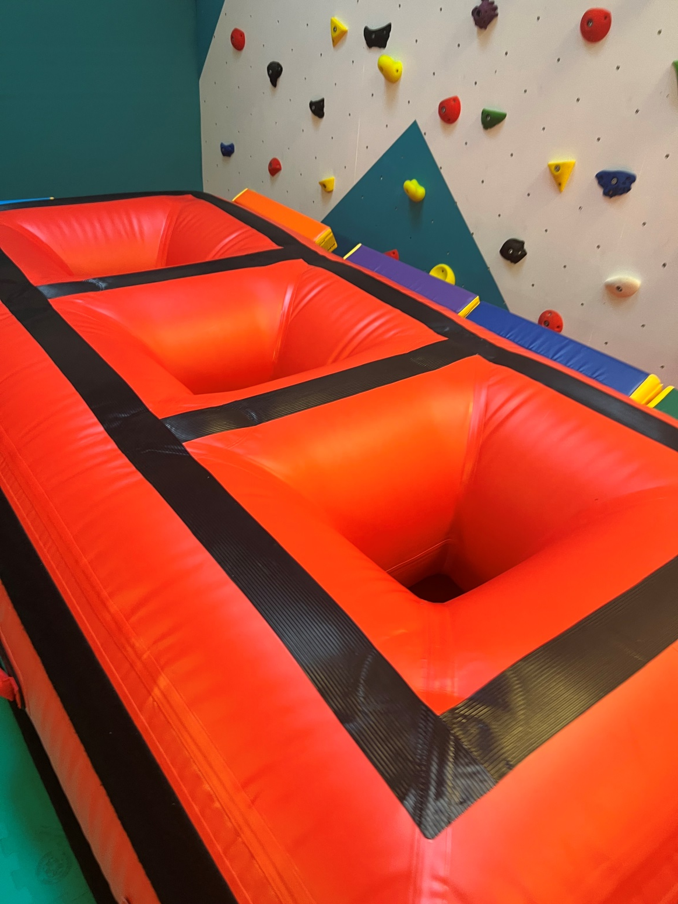
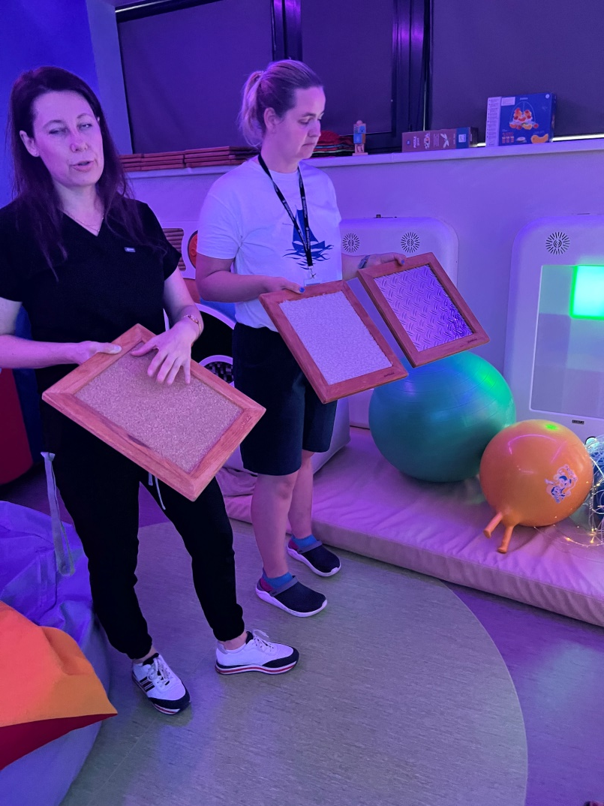
Колбы для сжатия тела
И панели различной шероховатости

Slide 9
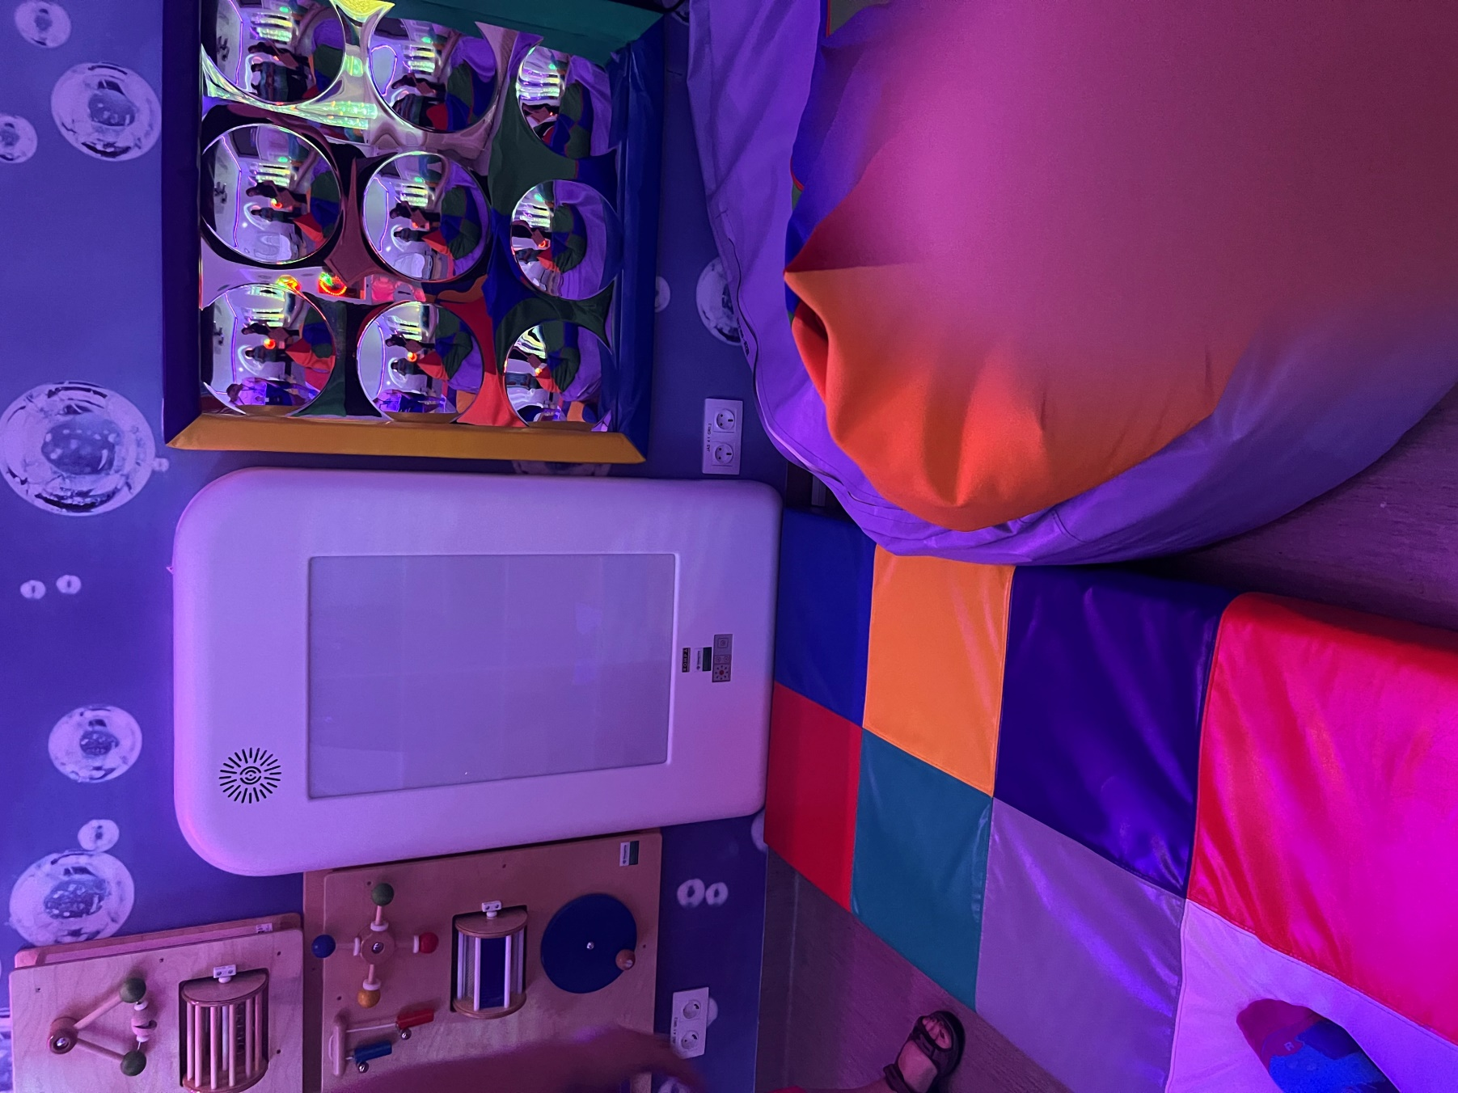
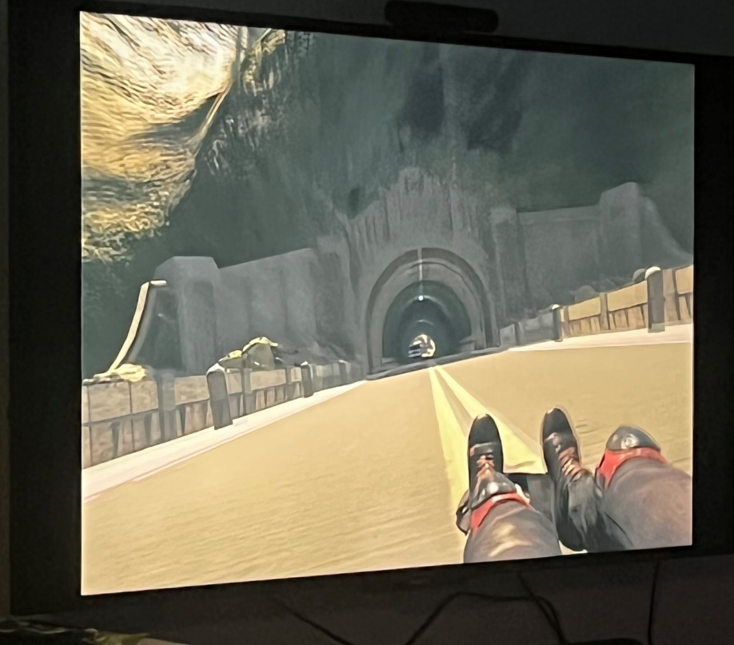

Slide 10
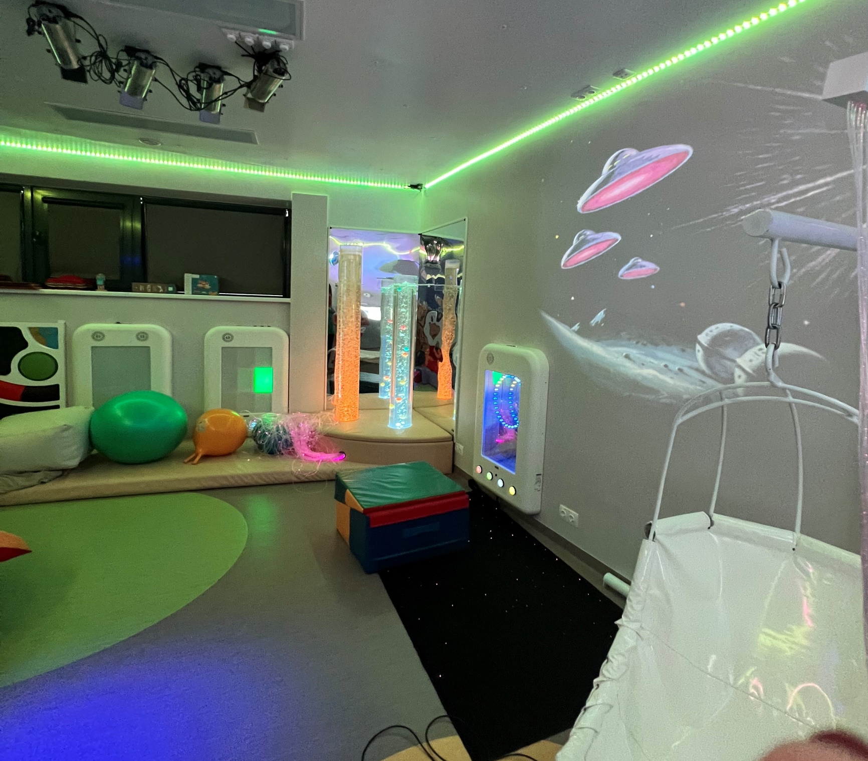

Slide 11
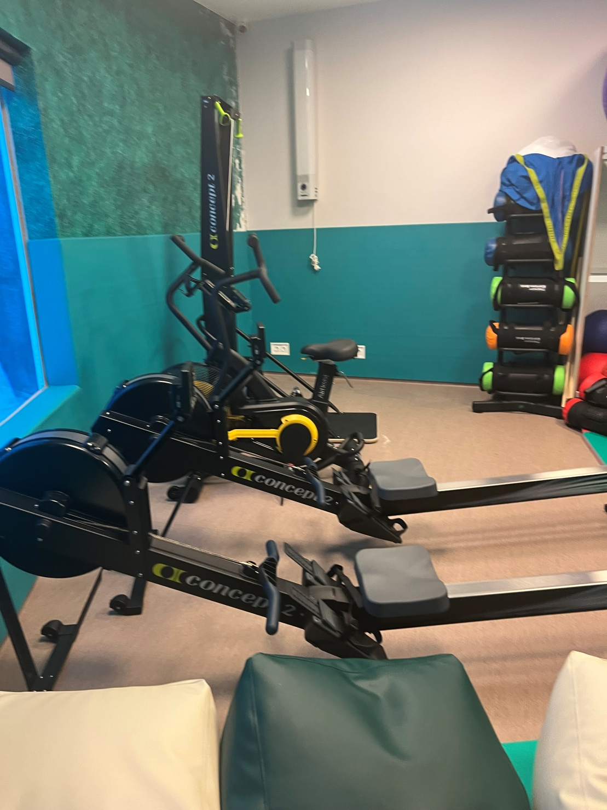
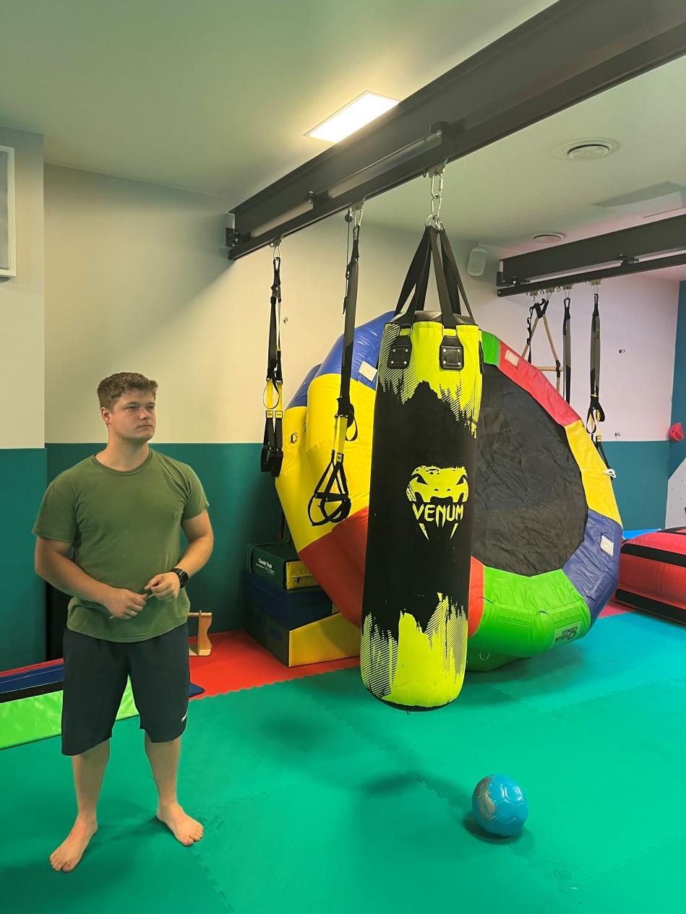
спортзалы
.

Slide 12
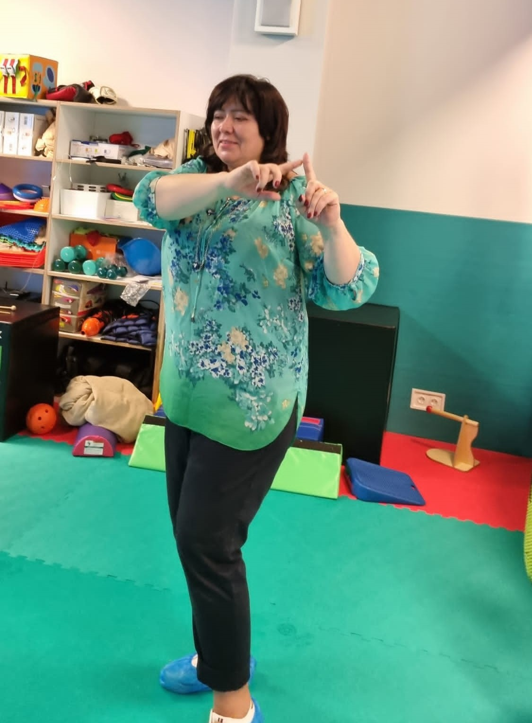
Упражнения для развития внимания, мышления, памяти.

Slide 13
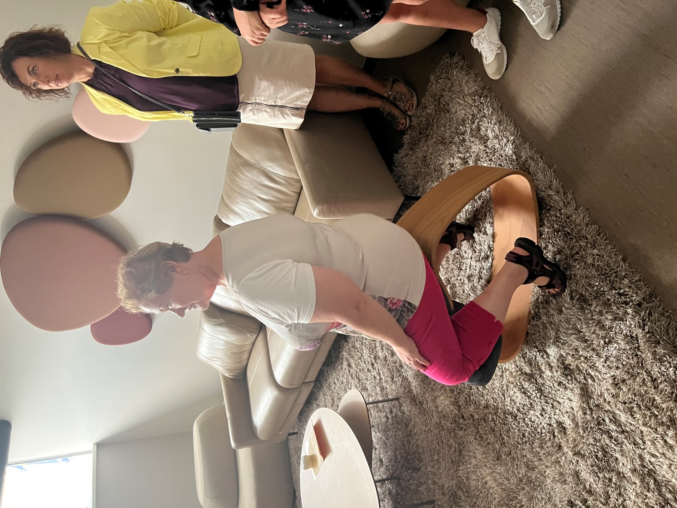
Кабинеты оборудованы специальной мебелью
.

Slide 14
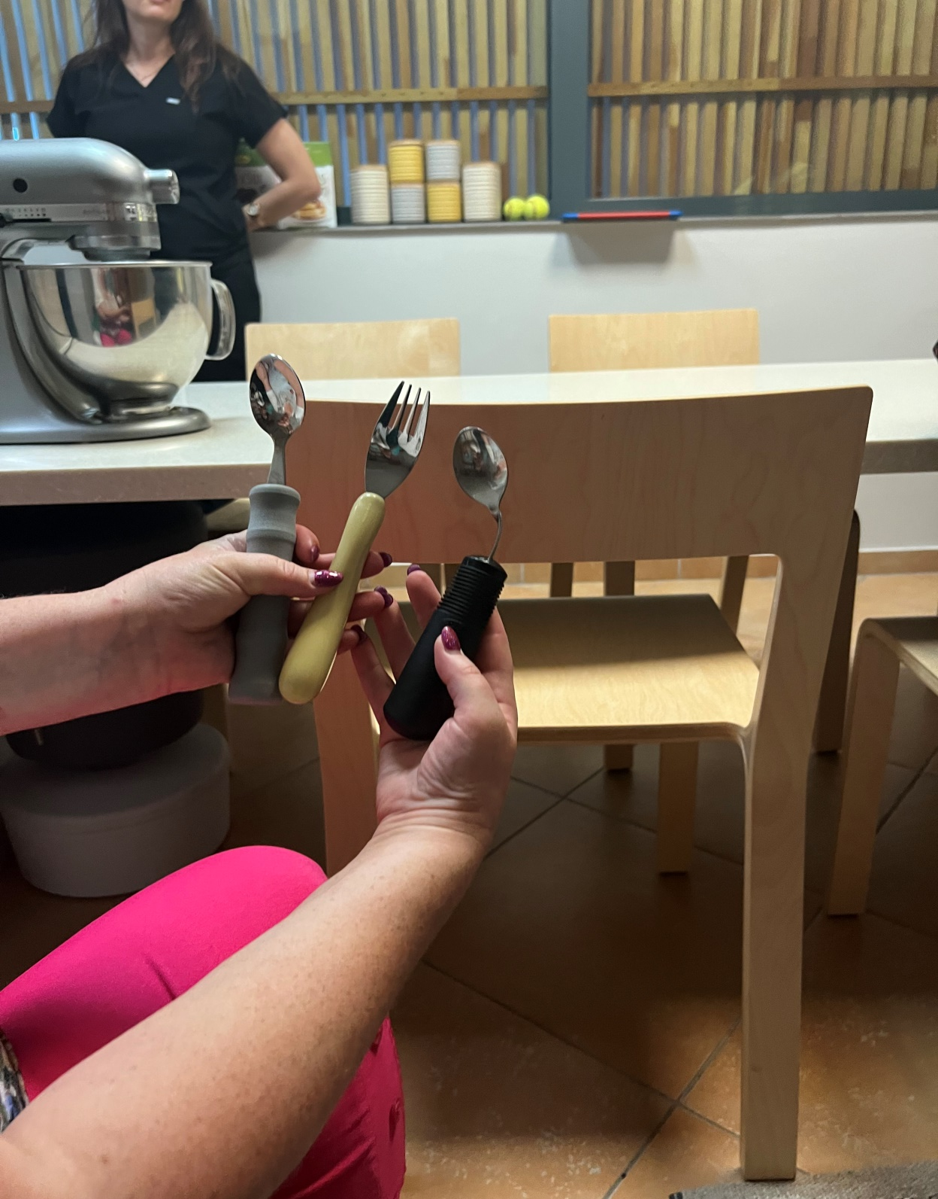
Обучение бытовым навыкам

Slide 15
